Slide 1



Страница семейной славы
Учитель начальных классов
МКОУ Бучальской СОШ Кимовского района
Кувшинова Оксана Вячеславовна

Slide 2


«Всё дальше в глубь времён уходят огненные годы войны, годы величайших испытаний, невыносимых утрат и людских страданий, но память вновь и вновь возвращает нас в грозные события Великой Отечественной войны, не давая забыть подвиг тех, кто бился с врагами на полях битв и ковал Победу в тылу.
Есть сокровища, спрятанные глубоко в земле, и есть сокровища, находящиеся на поверхности и передающиеся из поколения в поколение. К таким богатствам относится и память народа о героическом прошлом.
Мамина песня, отцовский дом, бабушкина сказка, боевые ордена и медали, письмо-треугольник с фронта – всё это наша родословная, наши символы, наша история.
Может, и грустная, но в своей основе – великая.
Не забыть, сберечь всё это – наша задача».

Slide 3
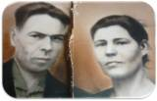

Военные годы семьи Кабановых

Slide 4
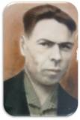

Кабанов Фома Феофанович
(11.10.1921 г. – 4.01.2000г.)
Участник Великой Отечественной войны.
К началу войны Фома Феофанович находился на
действительной службе. Сразу после объявления
войны был получен приказ: «На защиту Родины!»
С 1941 г. по декабрь 1942 г. был участником
обороны Смоленска, Ельни, Вязьмы, Дорогобужа.
На Смоленском направлении в составе 106 мотострелкового полка 2 мото- стрелковой дивизии на должности стрелка 24 октября 1941 г. был тяжело ранен пулей в нижнюю треть левого бедра с переломом бедра, в результате чего был уволен из рядов Советской Армии, как инвалид Отечественной войны 2 группы.

Slide 5
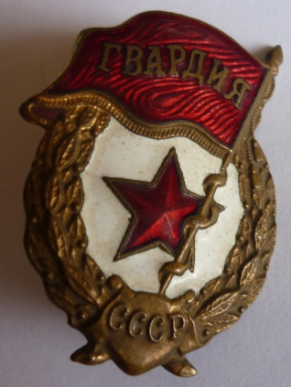
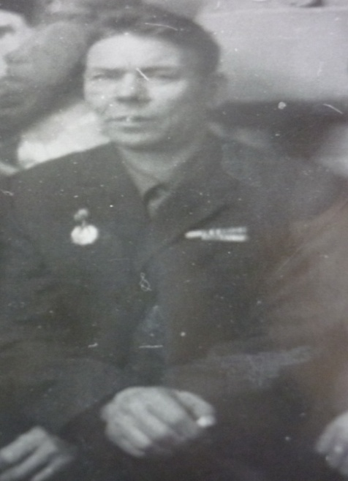
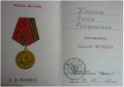


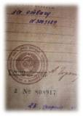
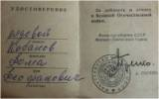

Кабанов Фома Феофанович
(11.10.1921 г. – 4.01.2000г.)
Много наград было получено солдатом за время
Великой Отечественной войны: медаль «За победу над Германией», медаль «За отвагу». Но особенно был памятен и дорог ему Орден Отечественной войны I степени , который был ему вручен за участие в боях под Москвой.

Slide 6

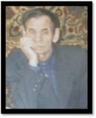
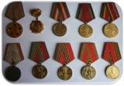
Кабанов Фома Феофанович
(11.10.1921 г. – 4.01.2000г.)

Slide 7

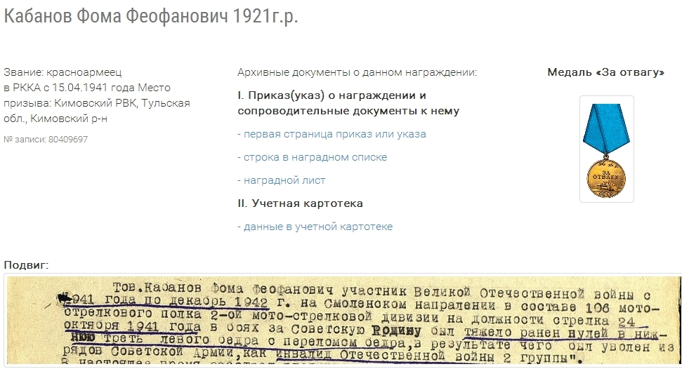
Фамилия | Кабанов
Имя | Фома
Отчество | Феофанович
Дата рождения/Возраст | 11 октября 1921 г.
Место рождения | Московская область, Кимовский район, д.Кропотово
Дата и место призыва | 15.04.1941 Кимовский РВК, Тульская область, Кимовский район
Последнее место службы | 2 мото- стрелковая дивизия 106 мотострелкового полка
Воинское звание | красноармеец
Причина выбытия | ранение
Дата выбытия | январь 1943 г.
Название источника информации | ЦАМО
Номер фонда источника информации | 33
Номер описи источника информации | 744808

Slide 8

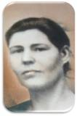
очевидцы войны…
Кабанова
Пелагея Гавриловна
(8.11.1922 г.)
В 1939 году Пелагея Гавриловна уехала из д. Кропотово
в город Ногинск Московской области, поступила работать на прядильную фабрику.
Осенью 1941 г., когда враг рвался к Москве, ушла на
трудовой фронт. Отряд, в котором она находилась, строил
укрепления в районе города Наро - Фоминска. Работать
приходилось день и ночь: пилили, возили лес, копали окопы,
ставили противотанковые ежи… Во время коротких передышек заходили в дома отдохнуть, посушить одежду.
В воздухе постоянно слышался рёв самолётов, шли
воздушные бои. Все бойцы трудового фронта понимали ту
ответственность, которую возложила на них страна, враг не должен войти в Москву!
В 1942 году пешком из Наро - Фоминска добирались
до Москвы, затем до Тулы, с Тулы на поезде до станции Епифань. Вернулась домой в Кропотово.
Подхожу к дому, а от него одни стены остались! Немцы сожгли! – вспоминает Пелагея Гавриловна.

Slide 9
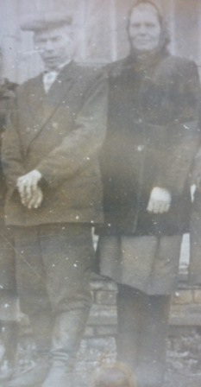
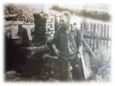

Послевоенные годы
«Тяжёлыми были послевоенные годы. Восстанавливали сожжённый немцами дом. От зари до зари все трудились в колхозе. Постоянно были голодны. Весной были рады каждому зелёному росточку. Тогда ещё не знали, что это были спасительные витамины. Просто хотели есть, вот и жевали. Поэтому, наверное, и выжили. А зимой шли на поля и искали оставшуюся с осени промёрзшую картошку, чистили и делали лепёшки».
Фома Феофанович работал бригадиром, затем плотником, Пелагея Гавриловна - в бригаде на полях. Дружно работали. Забот у всех было много, но никогда не ссорились и не ругались друг на друга. Тогда жили так все.

Slide 10
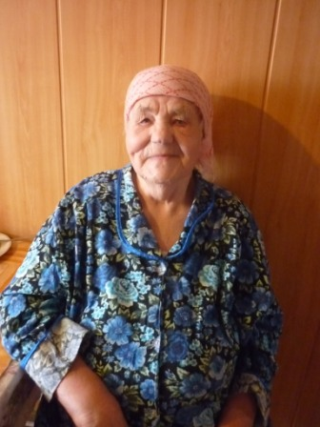
2015 год
70 лет прошло с той поры. В семье Кабановых выросло четверо детей, 12 внуков, 14 правнуков.
В 2000 году не стало Фомы Феофановича. Пелагее Гавриловне исполнилось в этом году 93 года. Воспоминания о войне, о тяжелых буднях не дают ей покоя и сегодня. По-прежнему помнятся фронтовые дороги, по которым пришлось идти. События хранятся в её памяти свежими, словно произошли они вчера.
И сколько бы с той поры ни минуло лет:
ВЕТЕРАНЫ НИКОГДА НЕ ЗАБУДУТ ВОЙНУ!!!

Slide 11

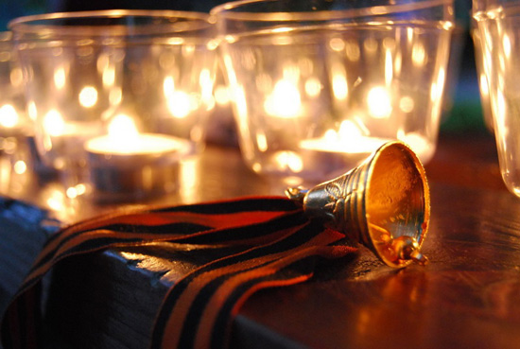
Вспомним всех поименно,
Горем вспомним своим...
Это нужно - не мертвым!
Это надо - живым!

Slide 12

Салют и слава Победе!
Салют её Героям-
павшим и живым.
Салют!
Notes:
12

